Slide 1
MOMO GAME 2D
NGUYỄN GIA HUY

Slide 2
Luật chơi
Dùng chuột để điều khiển di chuyển rắn
Thức ăn sẽ được generate ra trên toàn bản đồ, người chơi có thể điều khiển rắn đến ăn để lớn lên
Sẽ có những con rắn bot cố gắng tấn công, hãy tránh va chạm đầu vào người của rắn bot và tìm cách để rắn bot chạm vào người mình
Người chơi cũng cần phải tránh khỏi biên của map

Slide 3
Brainstorm
Scene Setup
Snake controller: Input from Mouse + Snake Smooth Movement + Eat Food
Snake Bot
Food Spawner
Camera Follow
Sound Manager
UI setup

Slide 4
Cách làm phần di chuyển rắn theo chuột
Tổ chức quản lý rắn bằng các node
Mỗi node sẽ lưu lại lịch sử những điểm đã đi qua
Thuật toán chỉ cần di chuyển Head theo chuột → Tất cả những node còn lại sẽ follow theo list những điểm cũ của node trước (bodypart[i] sẽ đi theo list điểm của bodypart[i - 1]

Slide 5
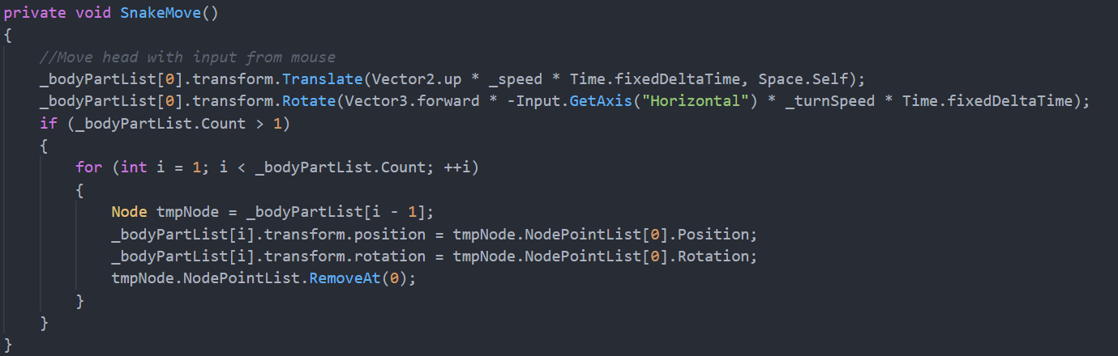
Cách làm phần di chuyển rắn theo chuột

Slide 6
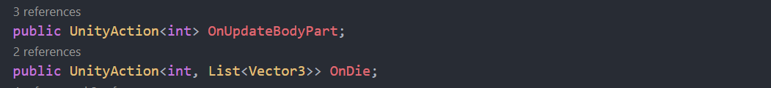
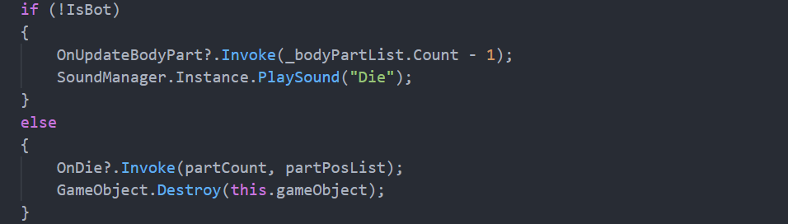
Cách liên lạc giữa các script quản lý với nhau thông qua UnityAction

Slide 7
Camera follow rắn
Hàm được đặt ở LateUpdate nhằm tạo cảm giác di chuyển camera chậm hơn so với nhân vật 1 chút, tạo trải nghiệm mượt hơn so với việc đặt ngày ở Update
Set những left/right/top/bot border để bảo đảm camera không di chuyển ra quá phần viền của map

Slide 8
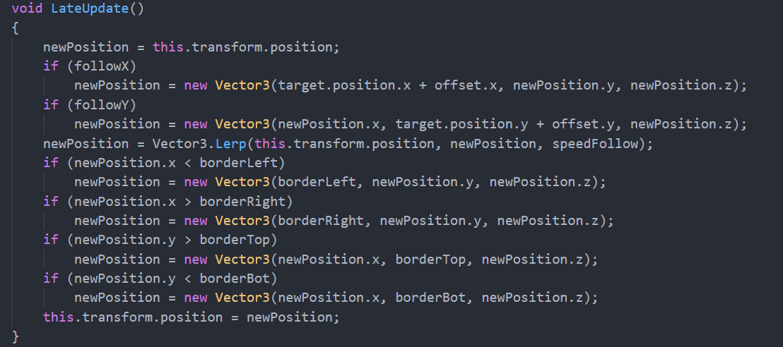
Camera follow rắn

Slide 9
Spawn thức ăn cho rắn
Hàm sẽ được gọi mỗi FoodSpawnDelayTime(giây) một lần
Thức ăn sẽ được spawn một cách hoàn toàn ngẫu nhiên trong giới hạn các border ở trên map
Để tránh trường hợp thức ăn bị spawn trùng lên thức ăn khác hoặc người chơi hoặc rắn bot, dùng hàm Physics2D.OverlapCircleNonAlloc để kiểm tra có collider nào xung quanh điểm sẽ spawn hay không

Slide 10
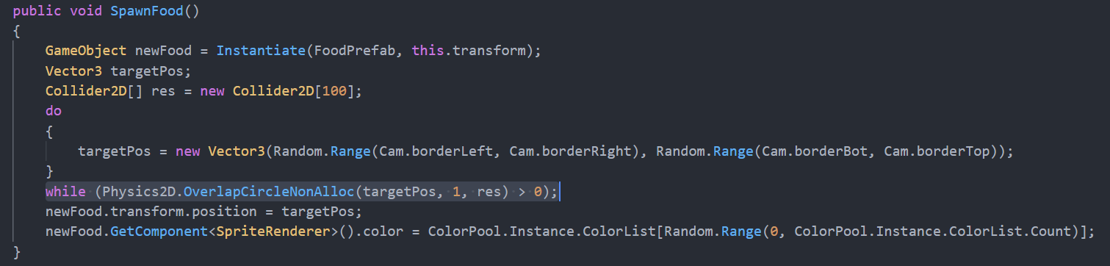
Spawn thức ăn cho rắn

Slide 11


